Slide 1



윈도우 개인 방화벽 미사용 메시지 해결방안
원격업무지원 서비스 접속 해결방안
한국교육학술정보원

Slide 2

1. 사용자 PC 윈도우 개인 방화벽 미사용시 서비스 제한 되는 경우
O 사용자 PC에서 Windows 개인 PC 방화벽을 사용하지 않으면 로그인 하실 수
없습니다.
→ 사용자 PC에 윈도우 개인 방화벽 미사용시 접속차단 팝업창 보임
해결방법
1. 윈도우XP 사용 PC의 경우
o 시작 → 제어판 → 윈도우 방화벽 → 사용 선택 후 확인 버튼 누름
2. 윈도우7 사용 PC의 경우
o 시작 → 제어판 → 시스템 보안 → 방화벽 상태 → ‘방화벽 설정 또는 해지’
메뉴 선택 → 사용 선택 후 확인 버튼 누름

Slide 3
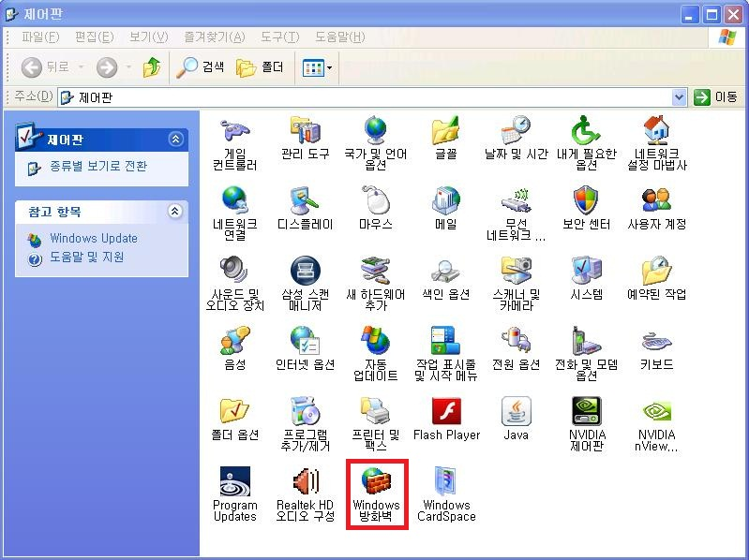
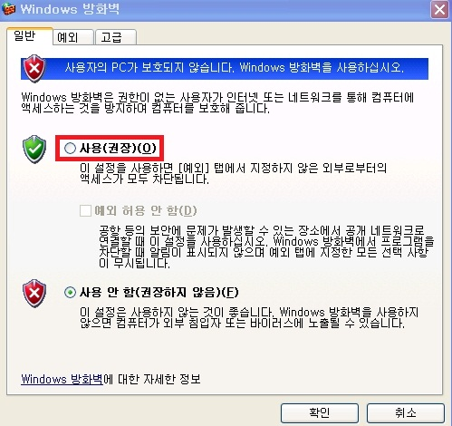
1.WindowsXP 사용 PC 해결 방법
O 사용자 PC의 OS 가 Windows XP인 경우 해결방법
① 윈도우 시작키 누른 후 제어판 이동
② 윈도우 방화벽 선택
③ 방화벽 사용 선택후 확인

Slide 4

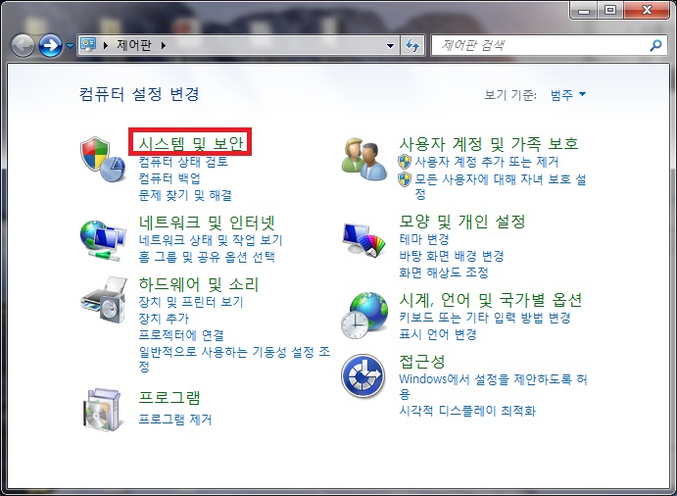
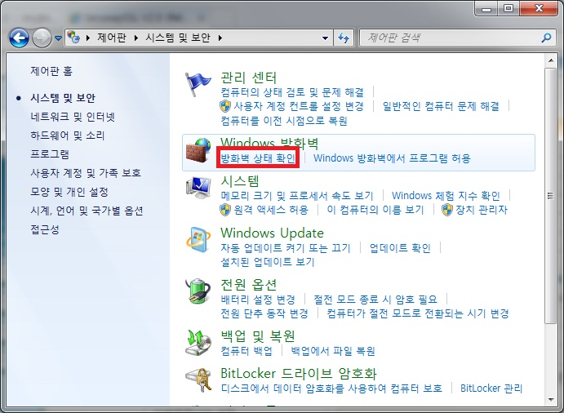
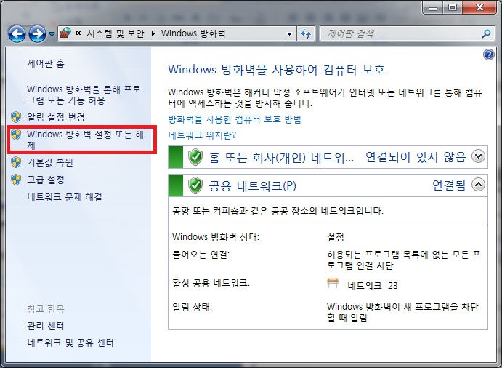
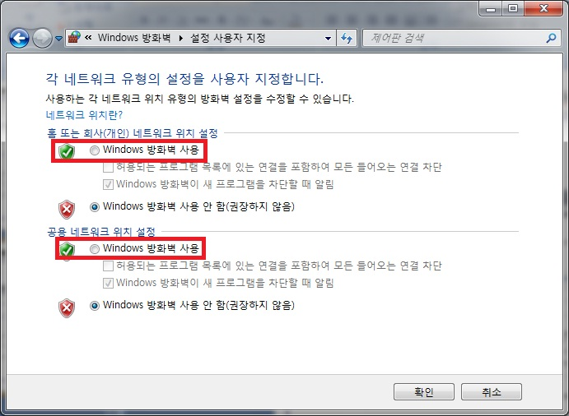
2. Windows7 사용 PC 해결 방법
O 사용자 PC의 OS 가 Windows7 경우 해결방법
① 윈도우 시작키 누른 후 제어판 이동
② 시스템 보안 선택
③ 방화벽 상태 확인
④ 윈도우 방화벽 설정 또는 해지
⑤ 윈도우 방화벽 사용 함 선택 후 확인

